Slide 1
Vantaan ja Keravan hyvinvointialueen
alueellinen opiskeluhuoltosuunnitelma

Slide 2
LASTEN JA NUORTEN HYVINVOINTIA TUKEVAT SUUNNITELMAT
Alueellinen opiskeluhuoltosuunnitelma perustuu koulutuksenjärjestäjien suunnitelmiin
Alueellinen opiskeluhuoltosuunnitelma
Koulutuksen järjestäjän opiskeluhuoltosuunnitelma
Alueellinen opiskeluhuoltosuunnitelma liitetään osaksi alueellista lasten ja nuorten hyvinvointisuunnitelmaa
Vantaan ja Keravan hyvinvointisuunnitelmat
Alueellinen lasten ja nuorten hyvinvointisuunnitelma liitetään osaksi alueellista hyvinvointisuunnitelmaa
Alueellinen lasten ja nuorten hyvinvointisuunnitelma
Alueellinen hyvinvointisuunnitelma

Slide 3
Suunnitelmassa kuvataan opiskeluhuollon palvelujen järjestämistä. Sen avulla myös turvataan tasalaatuinen palvelu ja vahvistetaan yhteistyötä. Suunnitelma ohjaa opiskeluhuollon henkilöstön työtä.
Oppilas-ja opiskeluhuoltolain mukaan hyvinvointialueella tulee olla valtuustokausittain alueellinen opiskeluhuoltosuunnitelma hyvinvointialueen vastuulla olevien opiskeluhuoltopalvelujen järjestämiseksi. Suunnitelma tehdään yhteistyössä alueellisen opiskeluhuoltoryhmän jäsenten kanssa osallistaen suunnitelman tekoon opiskelijoita, huoltajia ja työntekijöitä.
Suunnitelma käsittää esiopetuksen, perusopetuksen sekä opiskeluterveydenhuollon piiriin kuuluvien toisen asteen opiskelijoiden opiskeluhuoltopalvelut ja se perustuu opetuksen ja koulutuksen järjestäjien opiskeluhuoltosuunnitelmiin.
Suunnitelman tulee sisältää oppilas-ja opiskeluhuoltolain 13§ mukaan:
1) opiskeluhuoltopalvelujen alueellisen toteuttamisen tavoitteet ja keskeiset periaatteet.
2) suunnitelma hyvinvointialueen ja koulutuksen järjestäjien välisestä yhteistyöstä opiskeluhuollon kokonaisuuden toteuttamiseksi.
3) hyvinvointialueen alueella sijaitsevien koulutuksen järjestäjien opiskeluhuoltosuunnitelmista ilmenneet arviot opiskeluhuoltopalvelujen kokonaistarpeesta ja muut mahdollisesti tarvittavat toimenpiteet.
4) suunnitelma opiskeluhuoltopalvelujen voimavarojen kohdentamisesta.
5) toimenpiteet alueellisen opiskeluhuoltosuunnitelman toteuttamiseksi ja seuraamiseksi.
Opiskeluhuoltosuunnitelma liitetään osaksi Vantaan ja Keravan hyvinvointialueen lasten ja nuorten hyvinvointisuunnitelmaa.
Suunnitelmassa kulkee vihreä katkoviiva kuvaamassa sitä, että opiskeluhuollossa jokainen asia on tärkeä ja sillä on vaikutusta kaikkien opiskelijoiden arkeen, voimavaroihin ja onnistumiseen opinnoissa.
Oikeassa alakulmassa aika ajoin viihtyvä pikkumies puolestaan kertoo esioppilailta kerättyjä ajatuksia ja viisauksia.

Slide 4
Suunnitelman laatimisen prosessi
Alueellinen opiskeluhuollon yhteistyöryhmä nimitti erillisen kirjoitusryhmän, jossa jäsenet hyvinvointialueelta, Vantaan kaupungilta, Keravan kaupungilta, toisen asteen edustus ja huoltaja edustus.
Kirjoitusryhmä laatinut lakisääteisen sisällön huomioiden Vantaan ja Keravan hyvinvointialueen erityispiirteet ja koulutuksen järjestäjien opiskeluhuoltosuunnitelmat.
Alueellisessa opiskeluhuoltoryhmässä päätettiin osallistaa suunnitelman tekoon laajasti:
Kysely oli auki 21.11-4.12.2023
Kysely toimitettiin:​ oppilaat, huoltajat (perusopetus: 4lk 6 lk 8lk ja toinen aste)​
Kerava 2 koulua, Vantaa 8 koulua +ruotsinkielinen, 2.aste 6 oppilaitosta
Työntekijät (koko koulun henkilökunta mm. avustajat, opettajat, rehtorit ja hyvinvointialue)
Käännökset: ruotsi ja selkokieli
Lisäksi esioppilaille oli oma tehtäväksianto (kirja ja tähän liittyvät kysymykset) (12 päiväkotia)
Vastaajat:suomenkielinen N=634, selkokielinen N=53, ruotsinkielinen N=0
Kyselyn lisäksi tavoitteen asettelua esiteltiin ja käsiteltiin myös nuorisovaltuuston työpajassa 4.12.2023
Kyselyn tuloksia hyödynnettiin tavoitteen asettelussa.
Osallisuus tärkeänä osana suunnitelman laadintaa!

Slide 5
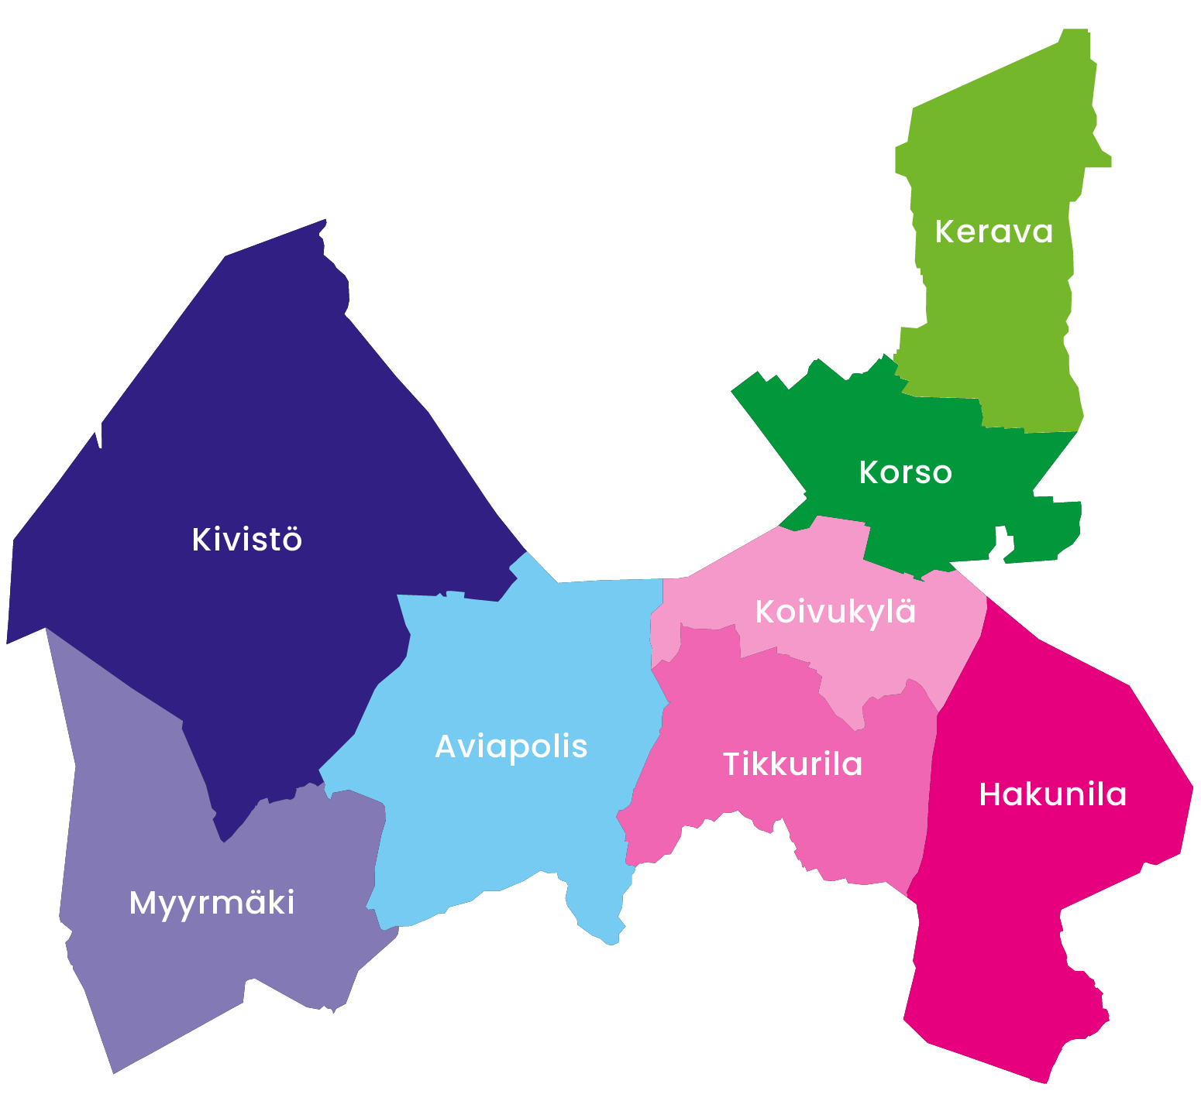
Oppilaitoksia ja päiväkoteja on yhteensä n. 234
PERUSOPETUS 51 TOIMIPISTETTÄ
2. ASTE
24 TOIMIPISTETTÄ
ESIOPETUS
159
TOIMIPISTETTÄ

Slide 6
Hyvinvointialueen ja koulutuksen järjestäjien välinen yhteistyö
Yhteisöllinen opiskeluhuolto on ensisijaista ja kuuluu kaikille.
Opiskeluhuoltoa toteutetaan Vantaan ja Keravan hyvinvointialueen ja koulutuksen järjestäjien välisenä yhteistyönä. Hyvinvointialue vastaa opiskeluhuoltopalvelujen järjestämisestä Vantaan ja Keravan hyvinvointialueella sijaitsevissa oppilaitoksissa.
Koulutuksen järjestäjä vastaa siitä, että koulutuksen järjestäjän opiskeluhuoltosuunnitelma toteutuu.
Koulutuksen järjestäjän tulee huolehtia opiskeluhuoltopalveluille soveltuvat tilat oppilaitoksessa tai sen välittömässä läheisyydessä.
Koulutuksen järjestäjä:
yhteisöllinen opiskeluhuolto
Opetus- ja kasvatushenkilöstö
Koulutuksen järjestäjän opiskeluhuoltosuun-nitelma
Hyvinvointialue:
opiskeluhuollon palvelut: kuraattorit, psykologit, terveydenhoitajat ja lääkärit
Alueellinen opiskeluhuoltosuun-nitelma
Palvelujen saatavuus lähipalveluna, matalalla kynnyksellä

Slide 7
Strategian linjaus | Vahvistamme hyvinvointia ja turvallisuutta | Parannamme palveluja | Toimimme yhdessä
Tavoitteen aihe | Vahvistamme opiskeluhuollon palvelujen näkyvyyttä ja läsnäoloa Yksilötyö ja yhteisöllinen työ Opiskeluhuollon palveluissa huomioidaan tunne- ja vuorovaikutustaitojen merkitys opiskelijan kokonaisvaltaisessa hyvinvoinnissa | Opiskeluhuollon palvelujen saavutettavuuden lisääminen Monipuoliset yhteydenottokanavat Digipalvelut (etävastaanotot) | Opiskeluhuollon yhteistyörakenteet selkiytetään Opiskeluhuollon työntekijöiden keskinäinen yhteistyö Koulutuksen järjestäjien kanssa tehtävä yhteistyö Järjestöyhteistyö Opiskeluhuollossa panostetaan kouluyhteisön kokonaisvaltaiseen tukeen (yhteisöllinen opiskeluhuolto) Yhteistyön vahvistaminen hyvinvointityön kanssa
Toimenpide | Opiskeluhuoltopalvelut tulevat nähdyksi ja tunnetuksi Aktiivinen tiedottaminen palveluista Ryhmämuotoiset moniammatillisesti johdetut palvelut hyvinvointiteemoilla (ravinto, liikunta, uni, tunnetaidot, mielen hyvinvointi, jne) | Vakehyva.fi -sivujen kehittäminen yhteydenoton helpottamiseksi Sähköisen ajanvarauksen mahdollisuuden selvittäminen Etävastaanotot palveluvalikkoon Asiakaspalautteen kehittäminen asiakasystävällisemmäksi Selkokielisyys | Selkiytetään järjestöyhteistyön ja hanketyön rakennetta Järjestelmällinen tiedotus olemassa olevissa rakenteissa järjestöyhteistyöstä ja hankkeista Jaamme osaamistamme ja toimenkuviamme (sisältö) (yksilötyö ja yhteisöllinen työ) Suunnitelmallinen yhteistyö eri ammattilaisten välillä
Mittari | Sitovien mitoitusten toteutumisen seuranta MItoitussuositusten toteutumisen seuranta Kouluterveyskysely ja/tai TEAviisari Ryhmämuotoisten palvelujen seurannan kehittäminen | Palveluun pääsyn määräajat Internetsivujen ajantasaisuus (1x vuosi) Asiakaspalautteen määrä | Kartoitetaan eri järjestöyhteistyö opiskeluhuollon näkökulmasta (HYTE-palvelutarjotin) Hyvinvointiryhmien kokoontuminen Opiskeluhuollon ammattilaisten yhteistyön seuranta (tiimien kokoontuminen)

